Slide 1
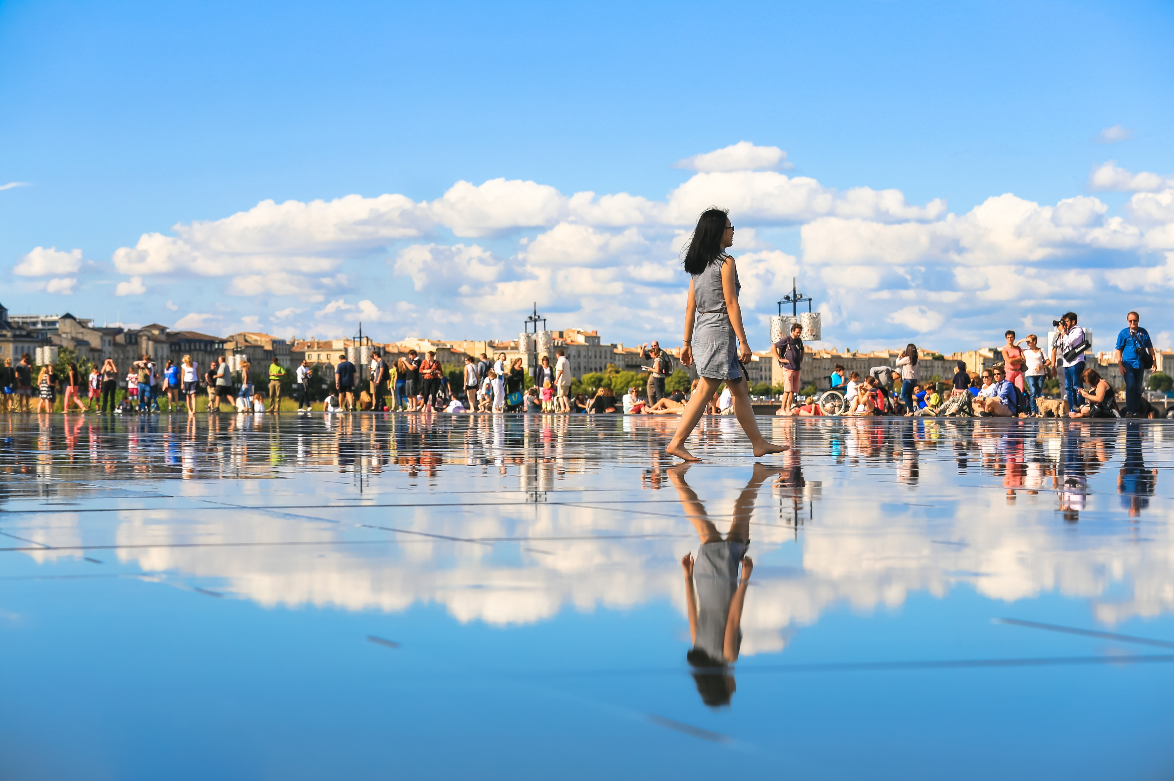


De l’autre côté du miroir La fabrique du software
ThomasPierrain
|
@tpierrain
Notes:
Image payée: https://www.istockphoto.com/fr/photo/miroir-deau-de-bordeaux-en-%C3%A9t%C3%A9-france-gm1152270059-312559548

Slide 2

Basics
Notes:
https://images.app.goo.gl/eU9Jrtu8zn2qWMBo9

